Slide 1
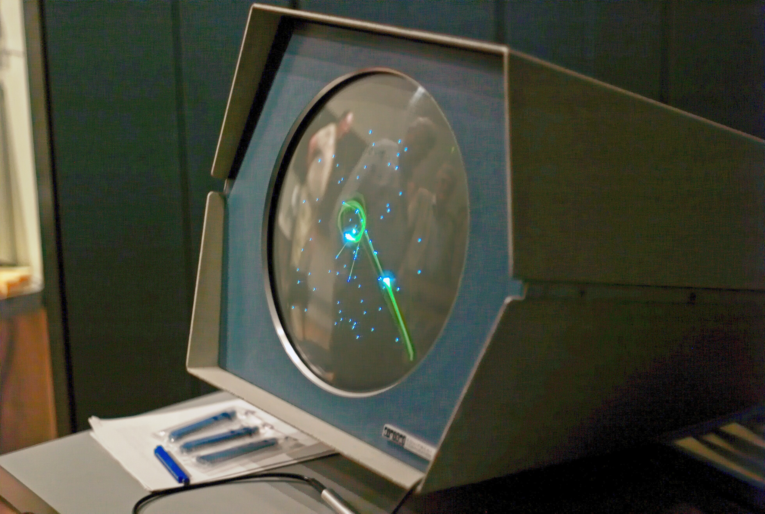
Самая первая игра на компьютер
команда номер 3

Slide 2
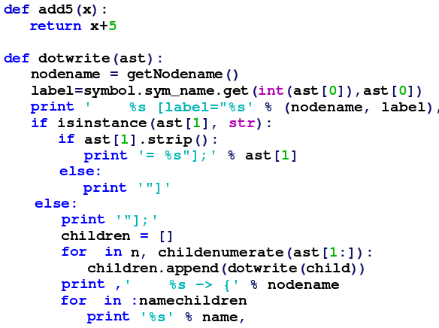
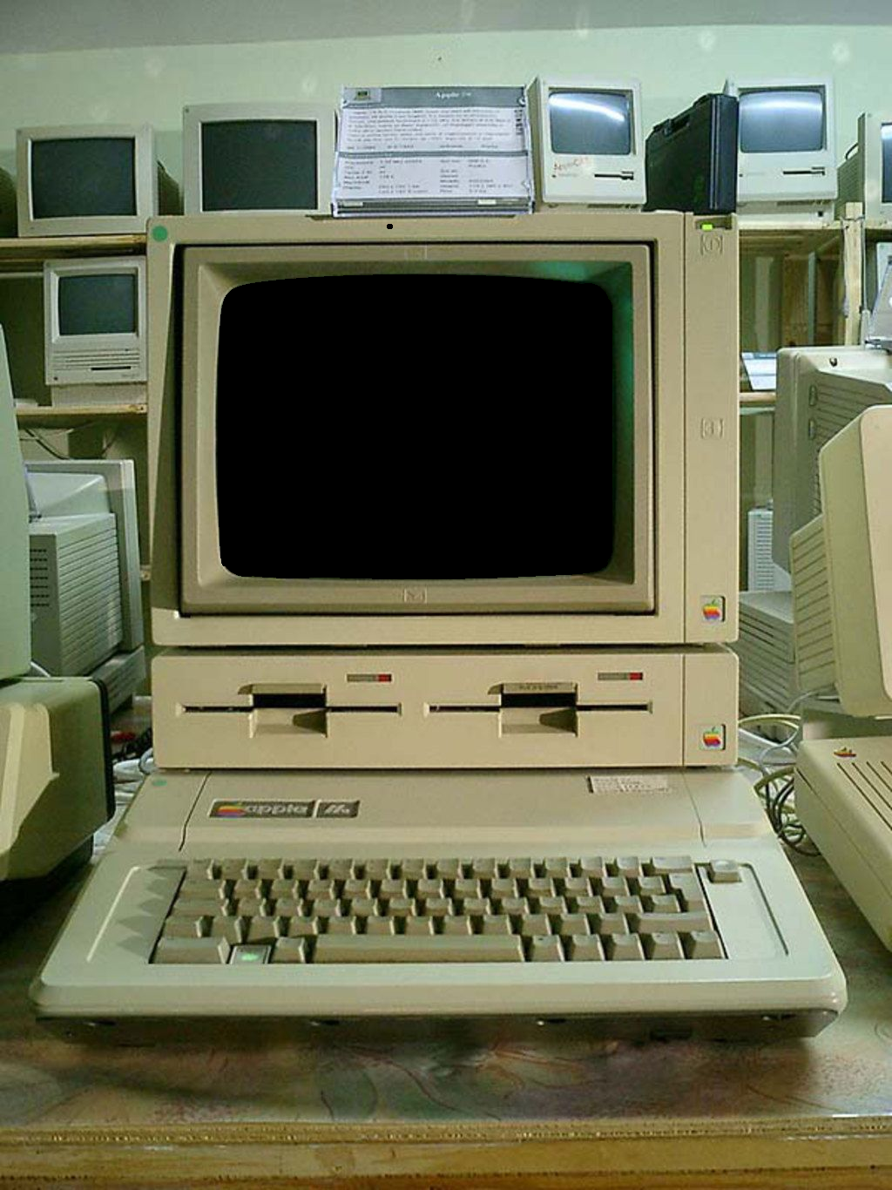
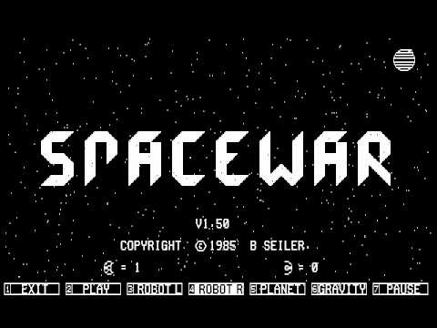
В далёком-далёком 1962 г. ...
на свет появилась первая компьютерная игра под названием Spacewar

Slide 3
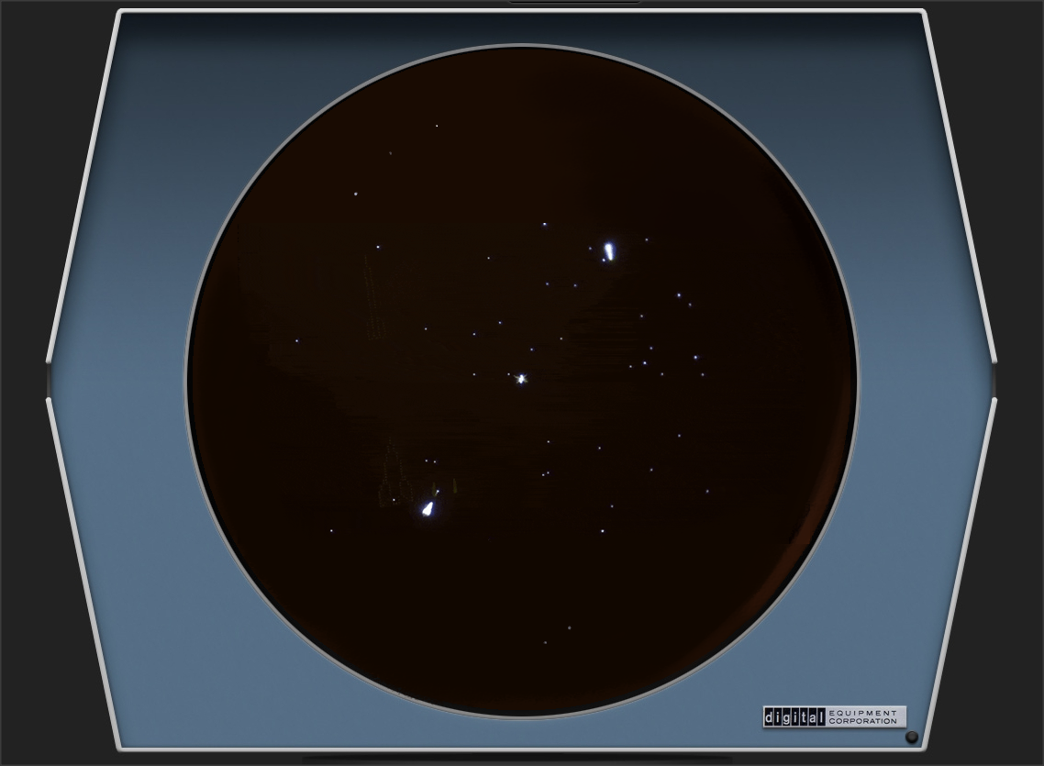

Slide 4
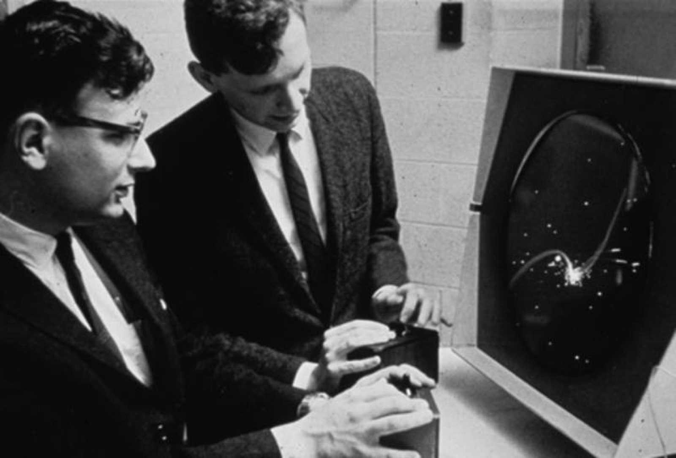
made by Стив Рассел и Мартин Гретц

Slide 5
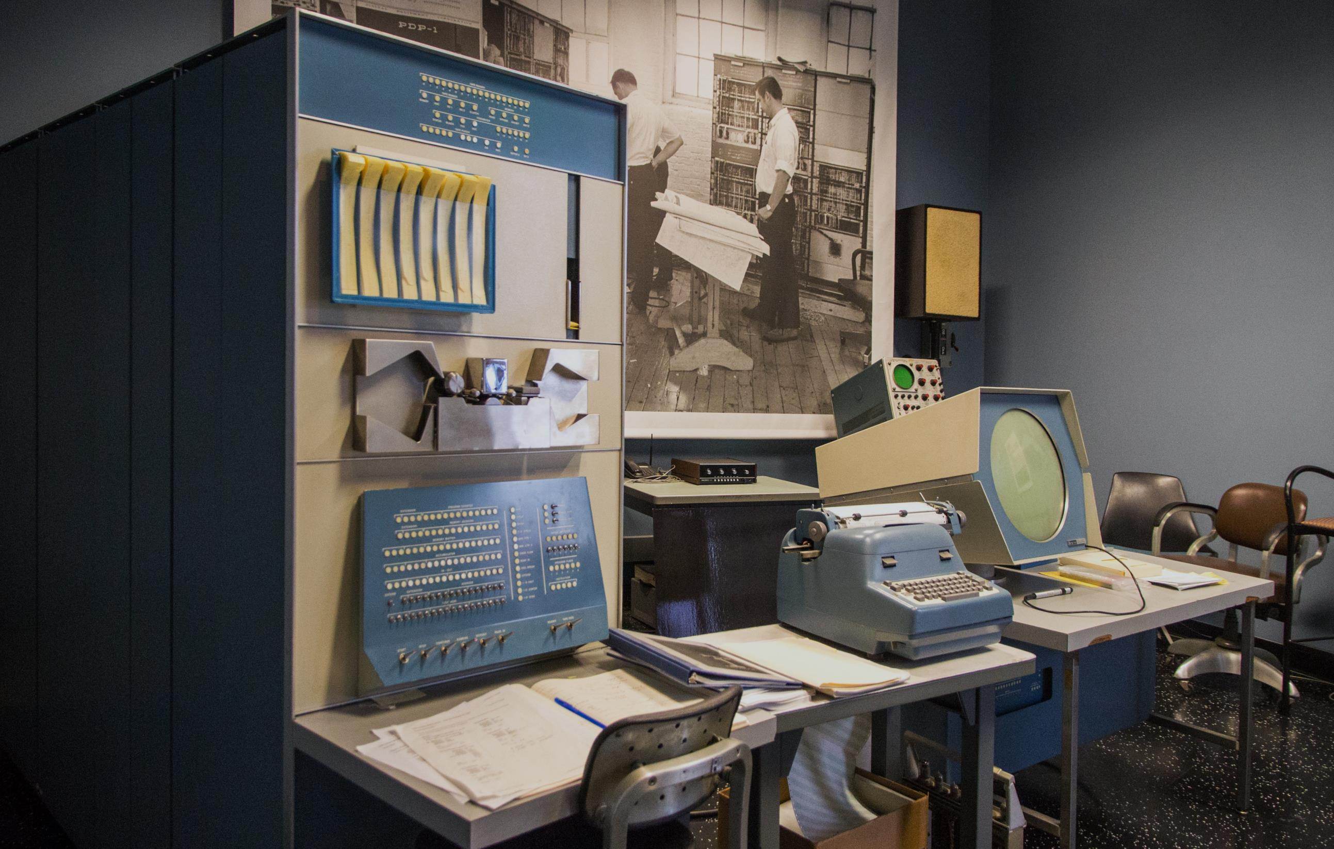
а это PDP-1

Slide 6
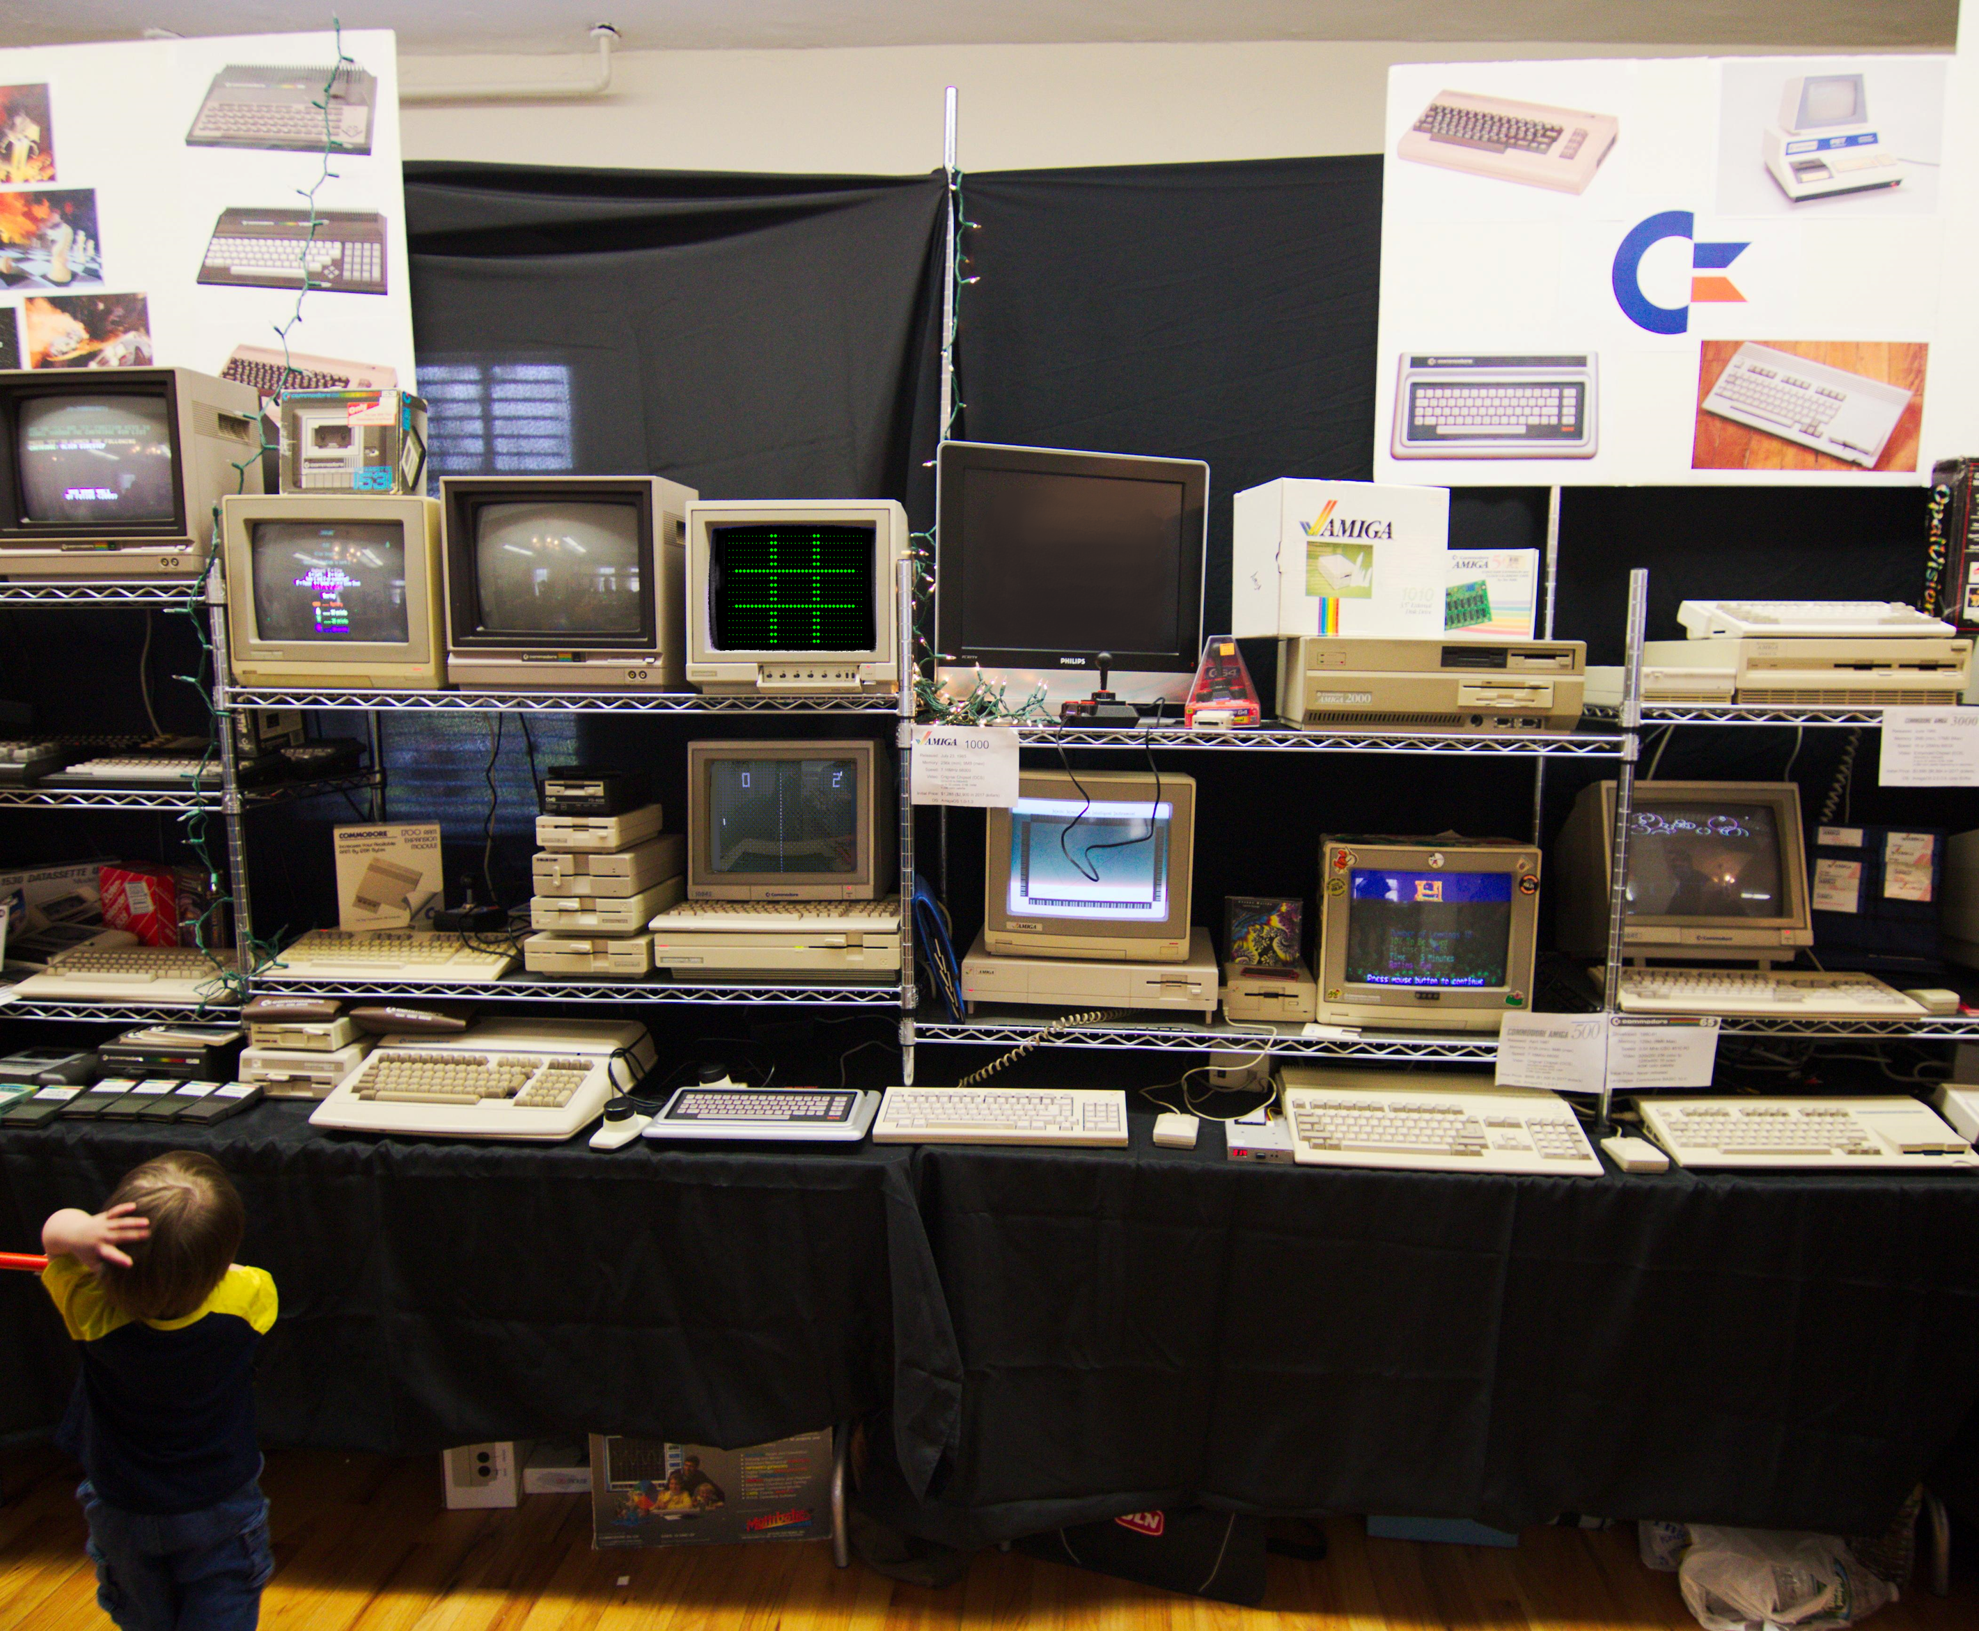
А вот и конкуренты << -----

Slide 7
Интересно, что Spacewar не принесла никакого дохода, кроме славы в узких программистских кругах

Slide 8
КОНЕЦ!

